Slide 1



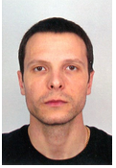
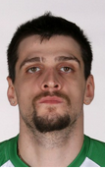


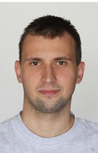
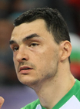

Teamlijst BULGARIJE
Wissels lib :
Libero 16 ivanov
Todorov 14
SV
M6
Wissels REC :
R5
Zhekov 3
Petkov 2
Bratoev 10
Aleksiev 15 ?
Wissel SV :
Libero 13 Salparov
Agontsev 23
Wissels Mid:
Nikolov 18
R2
M3
Opp
Wissels Opp:
Penchev 17
Yosifov 12
Nikolov 11
Milushev 6
Gradinarov 7

Slide 2
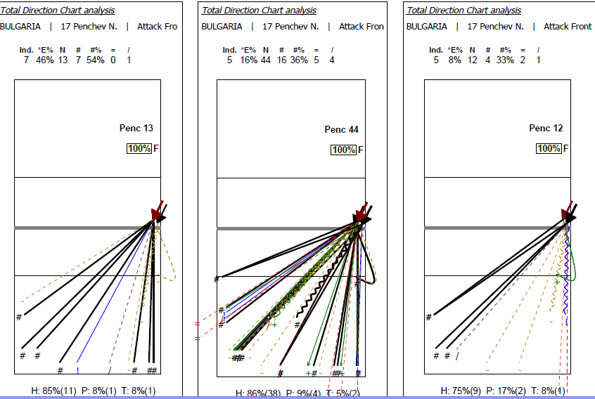
nr 17 Penchev R2
Aanval pos 4 :
Halfhoog :
Blok 2
Hoog (3-blok): lijn
Defense :
2-blok : basis rood
3-blok : basis blauw

Slide 3
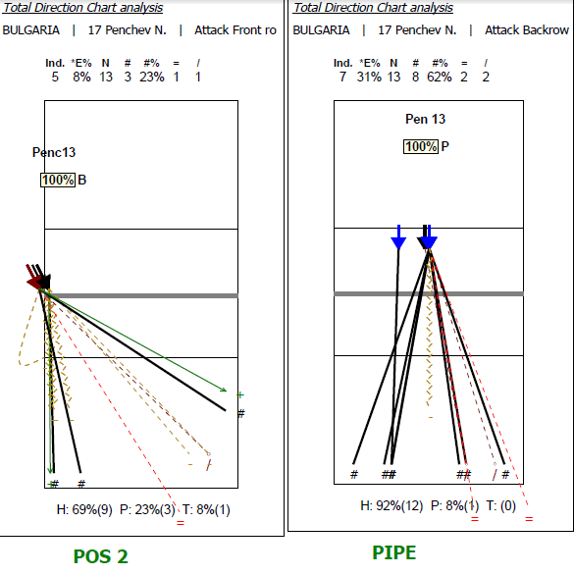
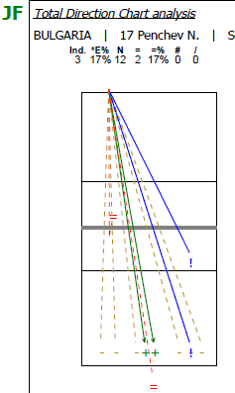
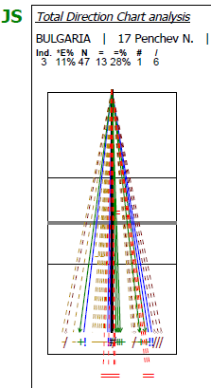
Penchev R2
jumpfloat jumpspin
Aanval pos 2 :
Halfhoog :
Blok 2
Hoog : 1
Defense :
2-blok rood
3-blok blauw
Pipe: voorkeur pos 5

Slide 4
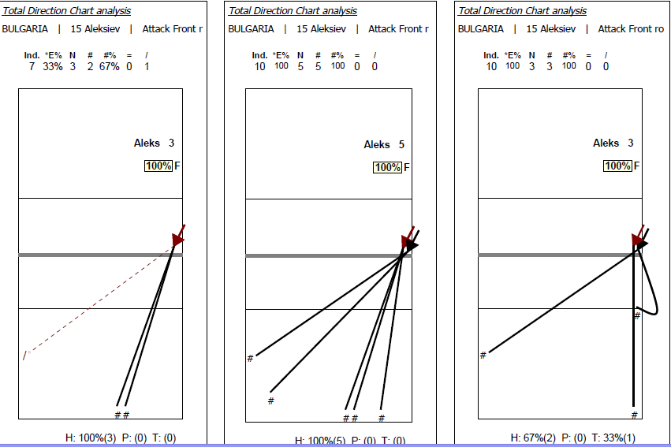
Aleksiev nr 15 R5
Aanval pos 4 :
Snelle bal : SV 1 OPP 2
Half hoog :SV 1 OPP 2
Hoog : blok 1
Defense :
2-blok : Basis
D4& D5 scherpe dia
3-blok : basis

Slide 5
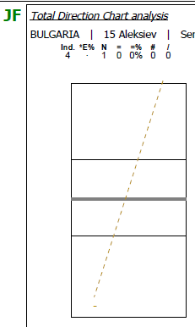
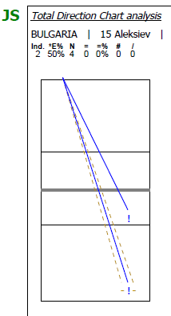
Aleksiev nr 15 R5 SERVE

Slide 6
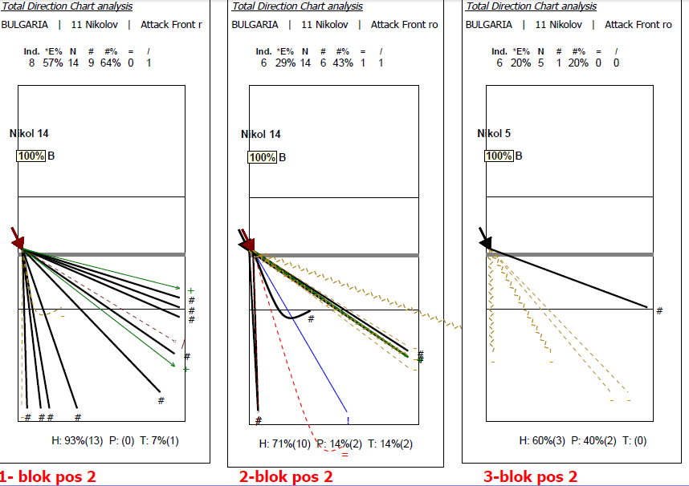
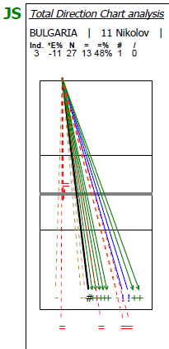
OPPOSITE FRONTROW NR 11
Aanval pos 2 :
Snelle bal : 2
Halfhoog : 2
Hoge bal : 1
Defense:
2-blok : basis rood
3-blok : basis blauw
Jumpspin

Slide 7
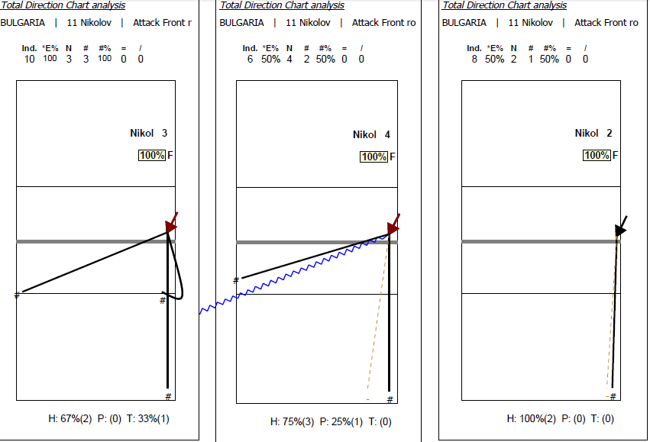
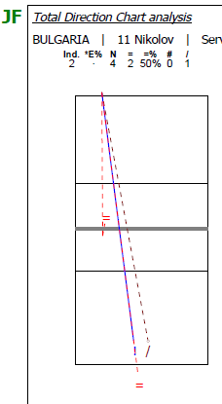
OPPOSITE FRONTROW NR 11
Jumpfloat
Aanval pos 4 :
Half :Blok 1
Hoog : Blok 1
Defense:
2-blok :Basis rood
3-blok : basis blauw

Slide 8
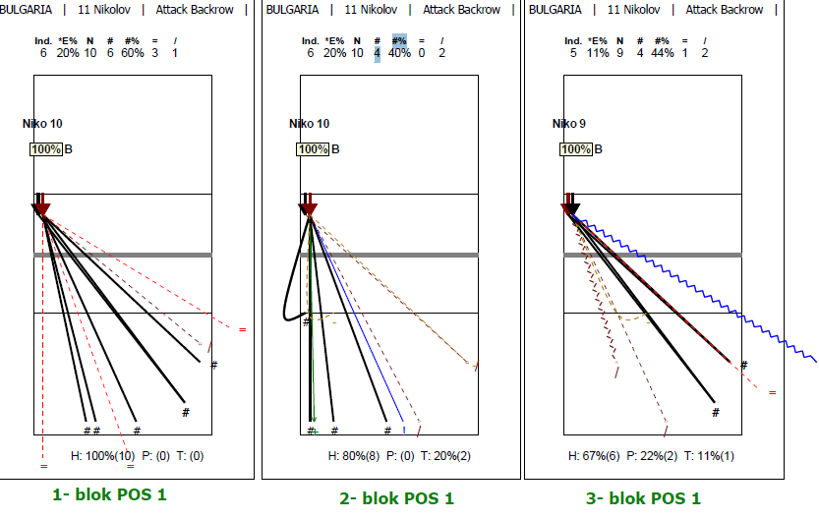
OPPOSITE Backrow NR 11
Aanval pos 1 :
Snelle bal : 2
Halfhoog : 2
Hoge bal : 1
Defense :
2-blok : blauw !!!
3-blok : blauw

Slide 9
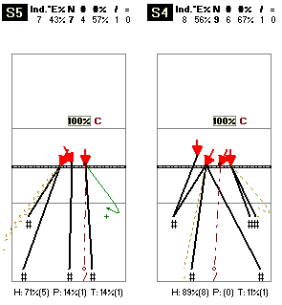
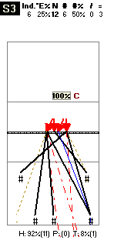
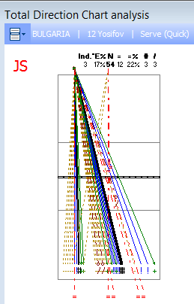
M6 yosifov nr 12
S5 en S4 naar pos 5
SHOOT naar 1
S3 naar 1
Jumpspin

Slide 10
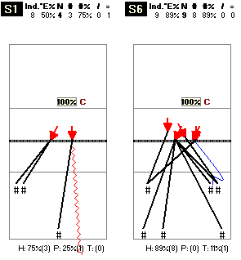
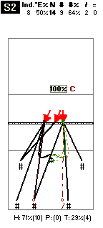
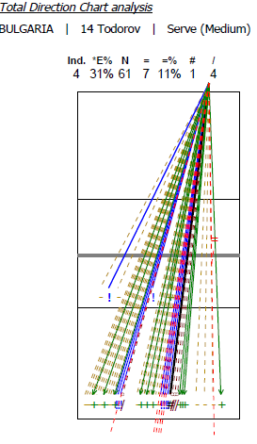
M6 todorov nr 14
S1 & S 2 pos 5
S6 pos 1
Shoot naar 1
Jumpfloat

Slide 11

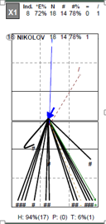
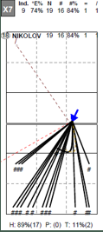
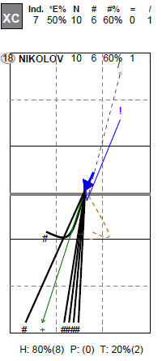
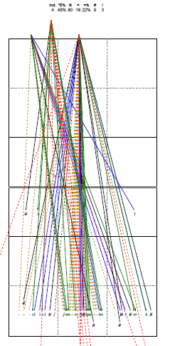
M3of 6 nikolov nr 18
Variatie op B
Shoot naar 5
Jumpspin

Slide 12

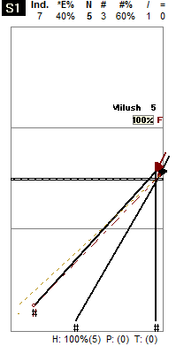
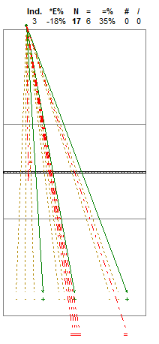
OPP Milushev 6 POS 4
Jumpspin
Aanval pos 4 :
Snelle bal : 2
Halfhoog : 2
Hoge bal : 1
Defense :
2-blok : rood
3-blok : blauw

Slide 13
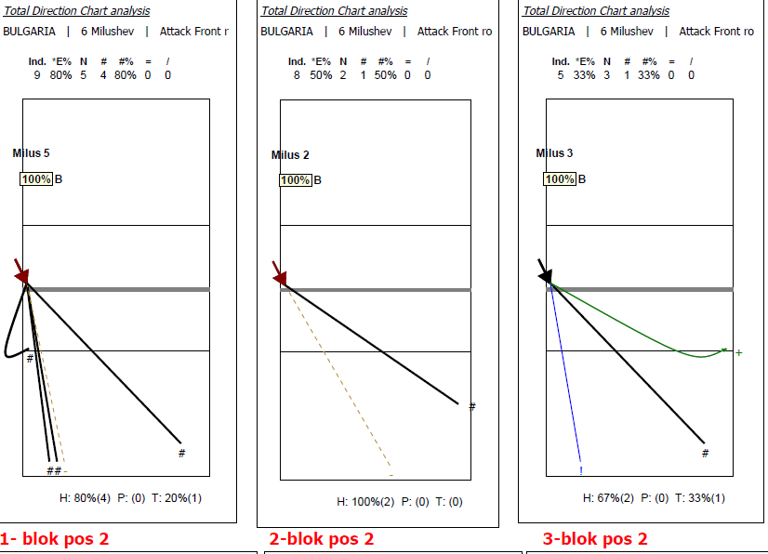
OPP Milushev 6 POS 2
Aanval pos 2 :
Snelle bal : 2
Halfhoog : 2
Hoge bal : 1
Defense :
2-blok : rood
3-blok : blauw

Slide 14
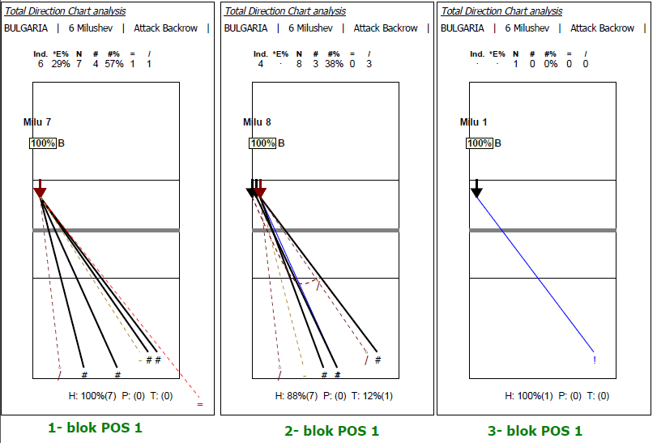
OPP Milushev 6 POS 1
Aanval pos 1 :
Snelle bal : 2
Halfhoog : 2
Hoge bal : 1
Defense :
2-blok : rood
3-blok : blauw

Slide 15

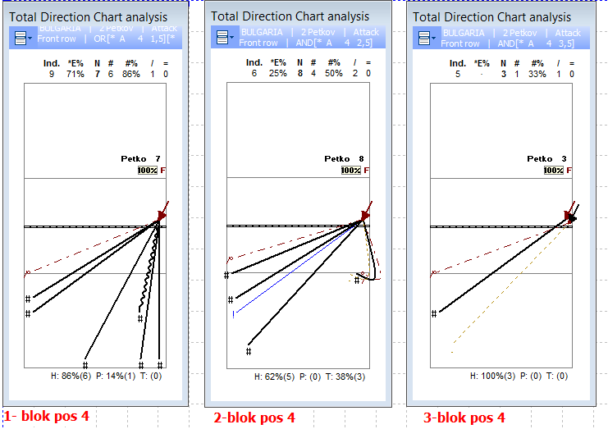
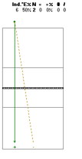
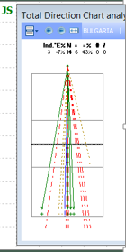
Petkov nr 2
Aanval pos 4 :
Snelle bal : 2
Halfhoog : 2
Hoge bal : 1
Defense :
2-blok : rood
3-blok : blauw

Slide 16
SETTER 1
SERVETARGET :
Float 5-5 , jumpservice 15
BLOKOPTIE MID :
read
Weinig shoot
ALGEMEEN :
B2 neu (nikolov lijn dicht)
Veel pipe(MAAR SKRIMOV !!!)
BLOKPRIORITEIT :
22
SV
LIB
17
15
11
12
22

Slide 17
SETTER 6
SERVETARGET :
Float 5-5 full power jumpspin 15
BLOKOPTIE MID :
Start 0-8 commit op B daarna read
ALGEMEEN :
Rotatie van de opposite
BLOKPRIORITEIT :
21
17
LIB
15
12
SV
11
21

Slide 18
SETTER 5
SERVETARGET :
Float 1-1 , jumpservice 15
BLOKOPTIE MID :
read
ALGEMEEN :
BLOKPRIORITEIT :
22
LIB
17
15
11
SV
14
22

Slide 19
SETTER 4
SERVETARGET :
Float 1-1 , jumpservice 15
BLOKOPTIE MID :
read
Shoot fix
ALGEMEEN :
Weinig 3m op # rec
BLOKPRIORITEIT :
12 ins
11
LIB
17
15
14
SV
12

Slide 20
SETTER 3
11
SERVETARGET :
Float 1-1 jumpservice 15
BLOKOPTIE MID :
Commit 0-8
Read
ALGEMEEN
Weinig 3m op # rec
BLOKPRIORITEIT :
12 ins
LIB
17
15
14
SV
12

Slide 21
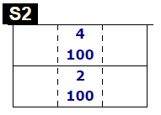
SETTER 2
11
SERVETARGET :
Float 1-1 jumpservice 15
BLOKOPTIE MID :
Commit 0-8 & MT
COMMIT OP SHOOT
ALGEMEEN :
Veel 1°tempo
Weinig 3m
BLOKPRIORITEIT :
11
LIB
15
17
12
SV
11

Slide 22
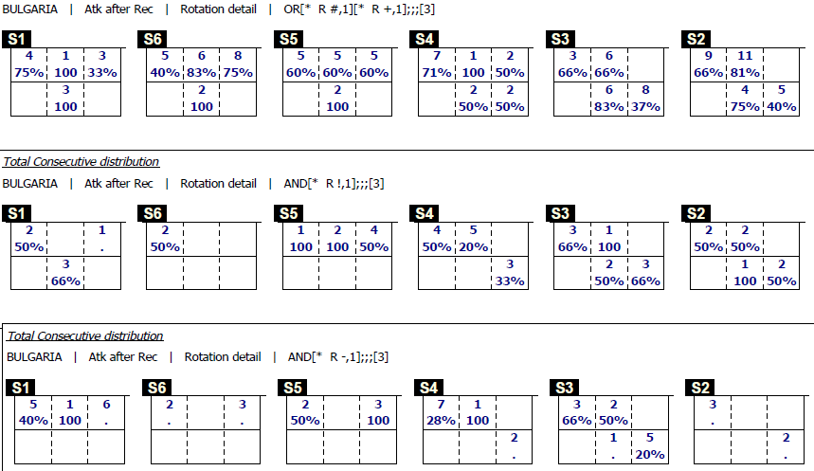
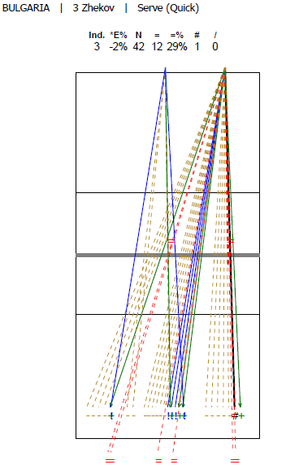
Setter nr 3 Zhekov
JS
Weinig 2°hands

Slide 23

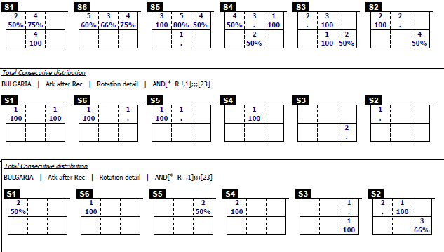
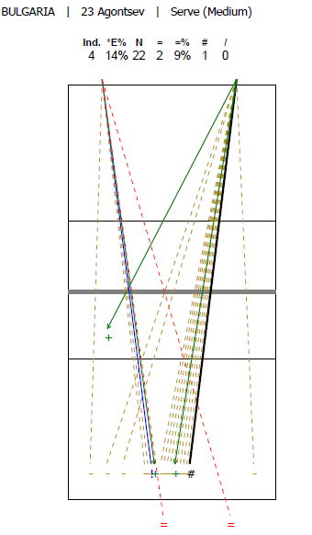
Setter 23 agontsev
??? jumpfloat

Slide 24
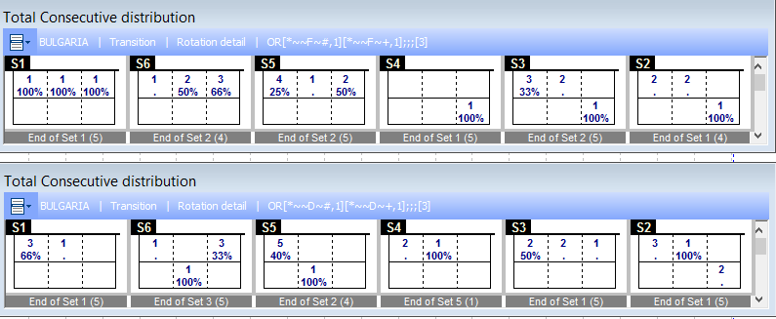
Algemeen
Transitie :
1/5 eerste tempo nr 14 enkel op freeball aangespeeld , #&+ D optie 12

